Slide 1
Reconnaissance d'image
Travaux d'initiative personnelle encadrés
2021-2022
CADET Hugo

Slide 2
Table des matières
1) Preamble
2) Aspect théorique
3) Mon experience
4 ) Annexe

Slide 3
Problématique : Comment créer un algorithme permettant à un robot de se repérer dans un espace aquatique en cartographiant l’espace autour dans le but de détecter et reconnaître les déchets qui l’entourent ?
Objectif du TIPE: A partir de la lecture du flux camera de son environnement, élaborer un programme afin que le robot soit capable de prédire si l’objet qui se trouve devant lui est un déchet ou non.

Slide 4
Préambule :
Objectif du RN : Le but principal d’un Réseau de Neurones est d’apprendre, de s’entraîner à résoudre une tâche. Dans le cas présent, de prédire correctement le label d’une image.

Slide 5
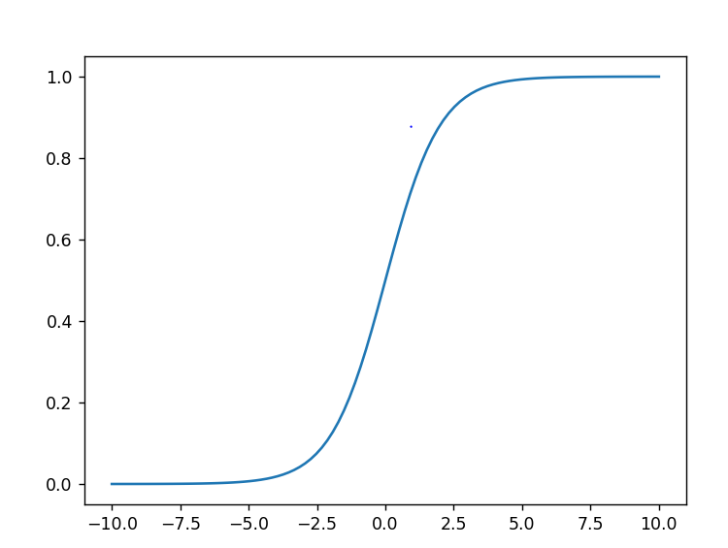
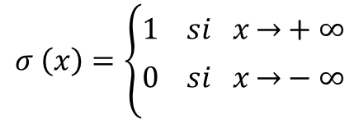

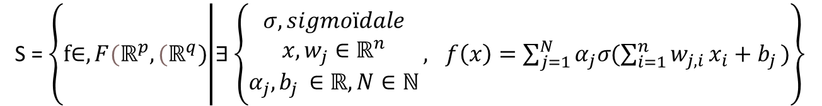
Fonction Sigmoïd :
$$σ \left(x\right)=\left\{\begin{aligned}1 si x\overset{→}{}+∞ \\ &0 si x\overset{→}{}−∞\end{aligned}\right.$$
$$σ(x)≝\frac{1}{1+e^{−x}}$$
x
S = $\left\{\text{f}\text{∈},F{(ℝ}^{p},{(ℝ}^{q}) | ∃\left\{\begin{aligned}σ, sigmoïdale \\ x,w_{j}∈ℝ^{n} \\ α_{j}, b_{j }∈ℝ, N∈ℕ\end{aligned}\right., f\left(x\right)=\sum_{j=1}^{N}{α_{j}σ(\sum_{i=1}^{n}{w_{j,i}}x_{i}+b_{j })}\right\}$
$Il est admis que S est dense dans C⊆∁^{o}(ℝ^{p}$, $ℝ^{q}$), $où C est un compact munit de la norme infinie$

Slide 6
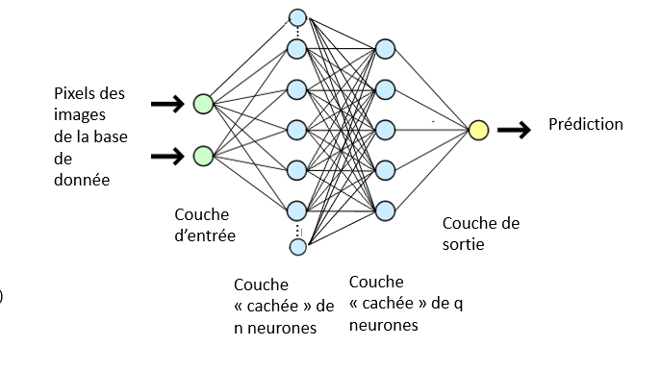



Couche $n^{°}$ (L-1)
Réseau de type perceptron multicouches :
Couche $n^{°}$ (L)
$$⋮$$

Slide 7
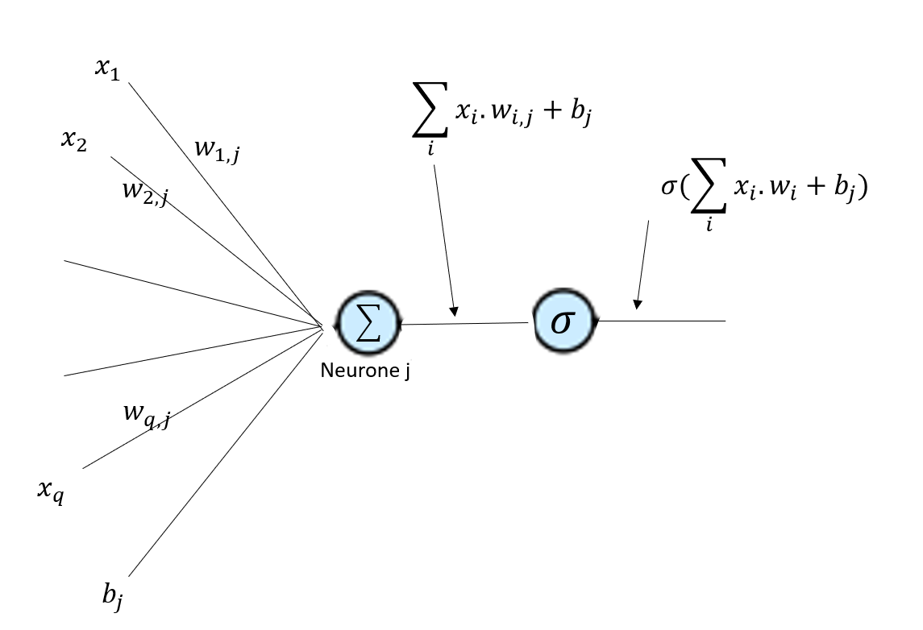
Aspect théorique :

Slide 8
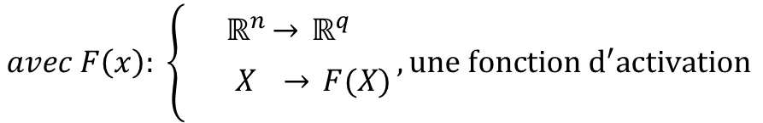
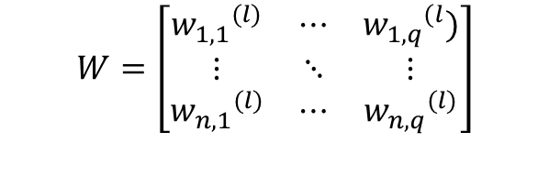

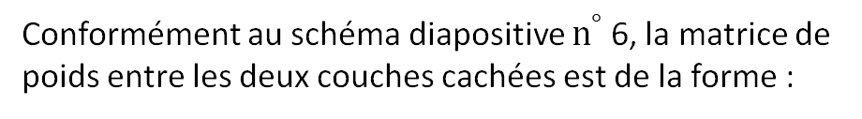

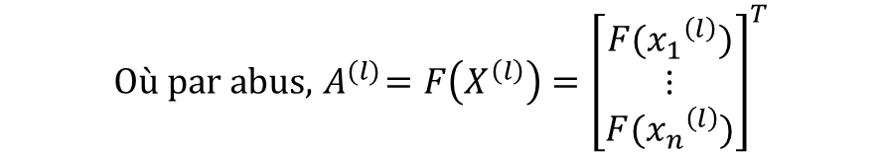


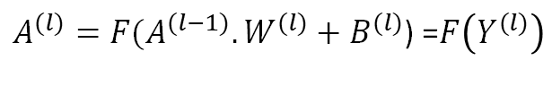

Généralisation :
couche $n^{°}$(l)
$${\text{B}}^{(l)}=\left[{b_{1}}^{(l)}\begin{matrix}… & {b_{q}}^{(l)} \end{matrix}\right]$$
Conformément au schéma diapositive $n^{°}$ 6, la matrice de poids entre les deux couches cachées est de la forme :
$$W=\left[\begin{matrix}{w_{1,1}}^{(l)} & ⋯ & {w_{1,q}}^{(l}) \\ ⋮ & ⋱ & ⋮ \\ {w_{n,1}}^{(l)} & ⋯ & {w_{n,q}}^{(l)}\end{matrix}\right]$$
$${\text{Y}}^{(l)}=\left[{y_{1}}^{(l)}\begin{matrix}… & {y_{q}}^{(l)} \end{matrix}\right]$$
Fonction d’activation
$$Où par abus, { A}^{(l)}=F\left(X^{\left(l\right)}\right)={\left[\begin{matrix}F({x_{1}}^{\left(l\right)}) \\ ⋮ \\ F({x_{n}}^{\left(l\right)})\end{matrix}\right]}^{T}$$
$$Y^{(l)}=A^{(l−1)}.W^{(l)}+B^{(l)}$$
$A^{(l)}=F({A^{(l−1)}.W}^{(l)}+B^{(l)}$) =$F\left(Y^{(l)}\right)$
$$avec F\left(x\right): \left\{\begin{aligned}ℝ^{n}\overset{→}{} ℝ^{q} \\ & X \overset{→}{} F(X)\end{aligned}\right., une fonction d^{′}activation$$

Slide 9
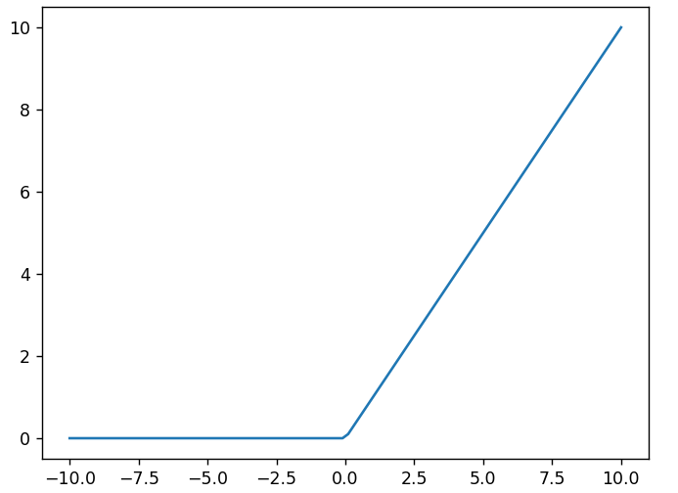

Graphe de la fonction Relu
$$relu\left(x\right)=\left\{\begin{aligned}0 si x<0 \\ x si x>0\end{aligned}\right.$$

Slide 10
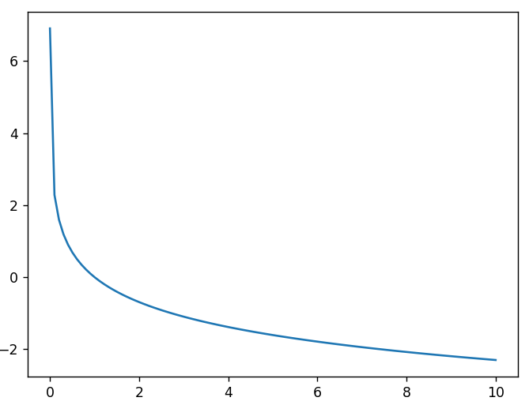

Retropropagation :
$$y∈\left\{0,1\right\}$$
$Le\log{}Perte : ℒ_{log}(p,y)$=-y.log(p) - (1-y).log(1-p) =-y.log($\frac{1}{1+e^{−wx−b}})−\left(1−y\right).log⁡(1−\frac{1}{1+e^{−wx−b}}$)
Y(x)= - log(x)

Slide 11


On définit le gradient de la perte par rapport aux poids de la $k^{ième}$ couche comme : ${ ∇}_{k}ℒ\left(W\right)={\left(\frac{dℒ}{d{w_{i,j}}^{(k)}}\right)}_{\begin{aligned}1≤i≤n \\ 1≤i≤q\end{aligned}}$
$$B^{(l)}\overset{←}{} B^{(l)}− η∇_{k}ℒ$$
$W^{(l)}\overset{←}{} W^{(l)}− η$ $∇_{k}ℒ$

Slide 12
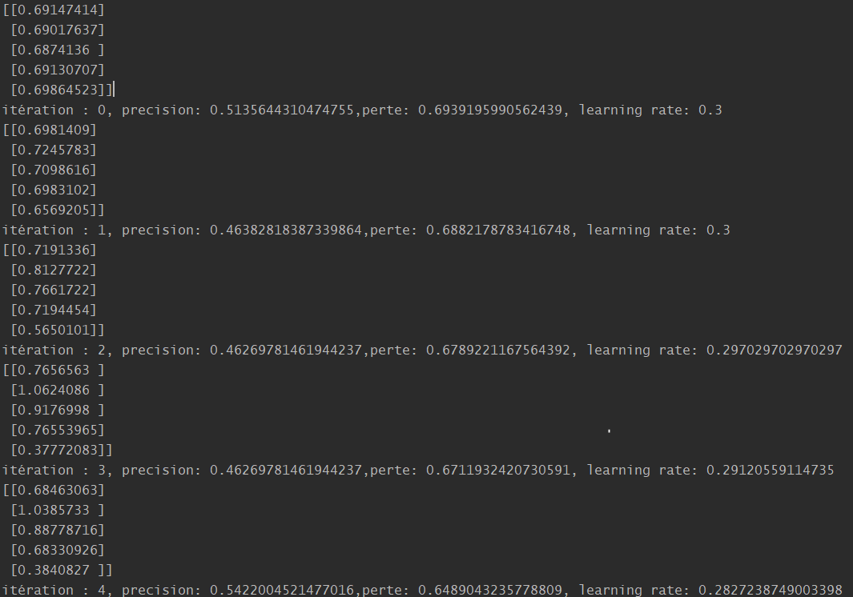
Illustration de de l’entrainement en se limitant au cinq premiers imla diminution de $ℒ$ au fur et à mesure ages :
Vecteur perte

Slide 13
Expérience :
Rappel du but : A partir de la lecture du flux camera de son environnement, le robot doit être capable de prédire si l’objet qui se trouve devant lui est un déchet ou pas.
Moyen pour y parvenir : Faire des captures de manière rapprochée du flux vidéo pour ensuite les faire analyser par l’intelligence artificielle.

Slide 14

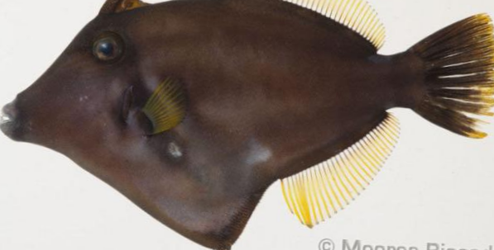
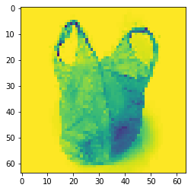
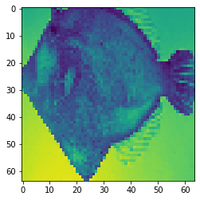
Sac plastique provenant de la base de donnée 1
Sac plastique provenant de la base de donnée 0
Même image lue par le réseau provenant de la base de donnée 1
Même image lue par le réseau provenant du data_set 0

Slide 15
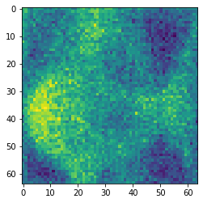
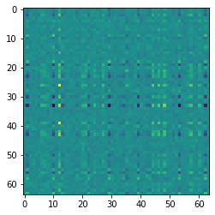
Moyenne des poids associée à chaque pixel, de la première couche dense (à gauche) et à de la deuxieme couche dense (à droite) :
Pixel jaune = pixel associé à un poids fort
Pixel bleu = pixel associé à un poids faible
plt.imshow(model.stack[0].weights.mean(axis=1).reshape(64,64))
plt.show()
plt.imshow(model.stack[2].weights)
plt.show()

Slide 16
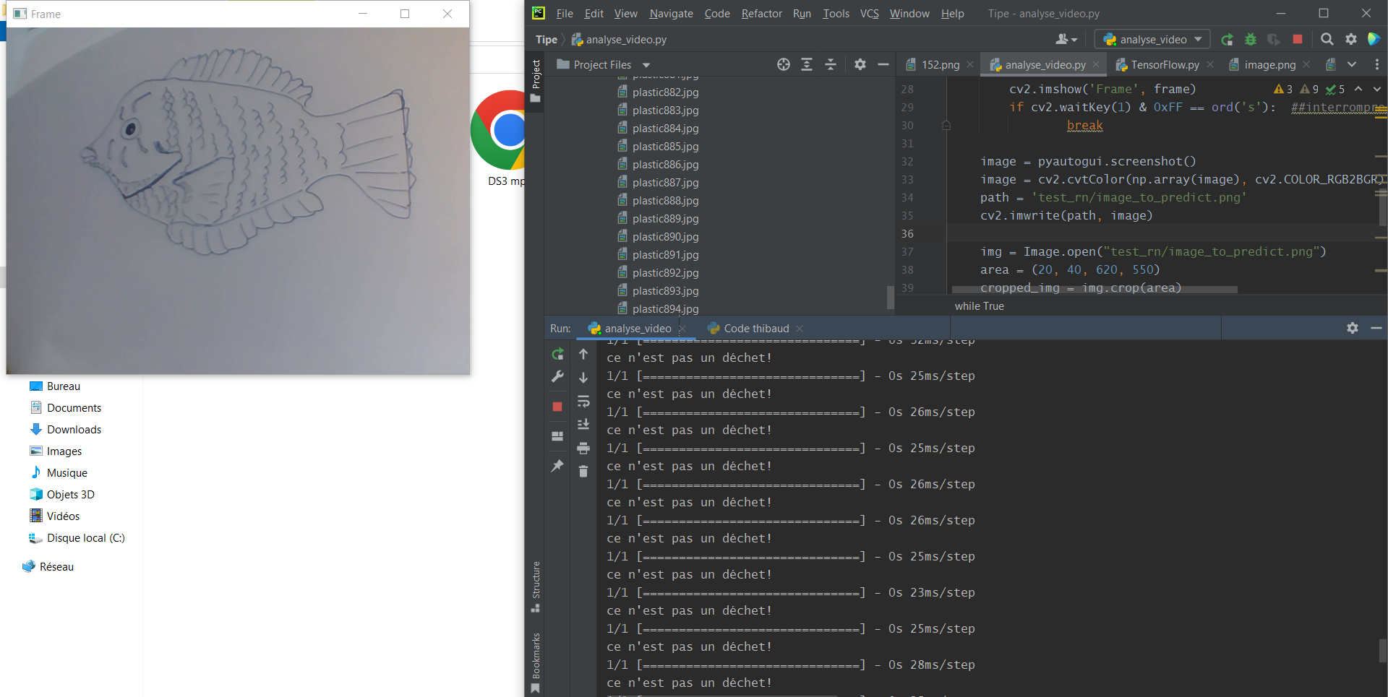
Zone d’analyse vidéo de la webcam de l’ordinateur
Prédictions correctes

Slide 17
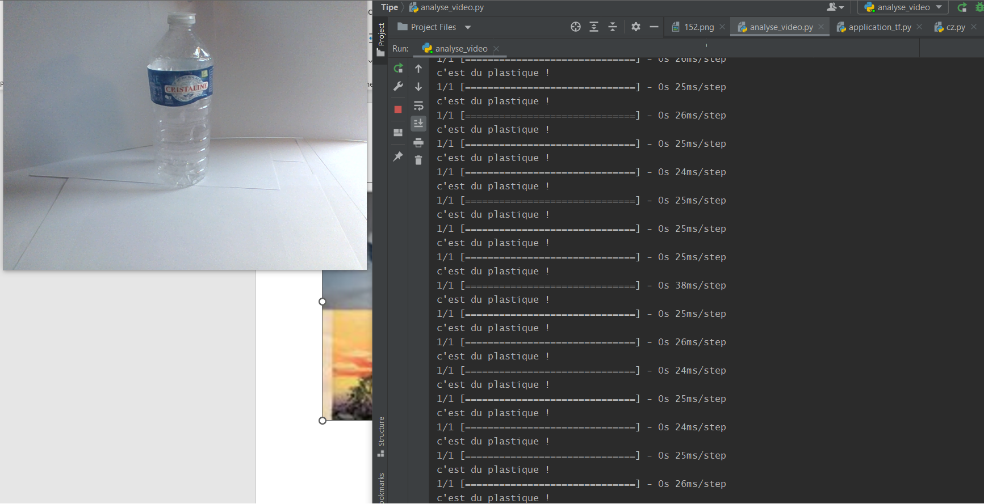

Slide 18
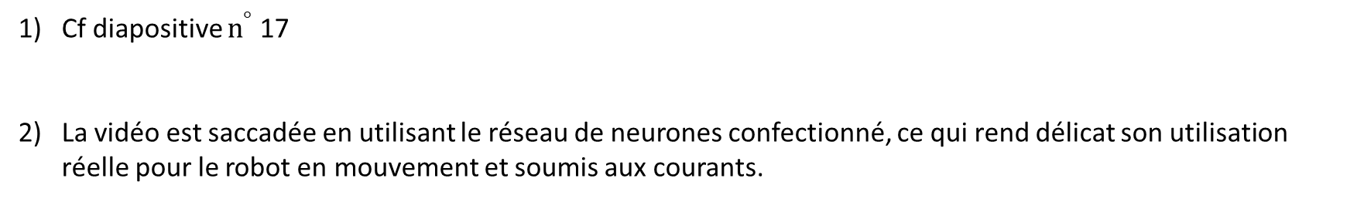
Critique :
Cf diapositive $n^{°}$ 17
La vidéo est saccadée en utilisant le réseau de neurones confectionné, ce qui rend délicat son utilisation réelle pour le robot en mouvement et soumis aux courants.
Solutions possibles :
→ Utiliser un réseau plus efficace avec notamment un réseau de convolution
→ Utiliser un autre langage que python, du type C++, plus rapide.

Slide 19
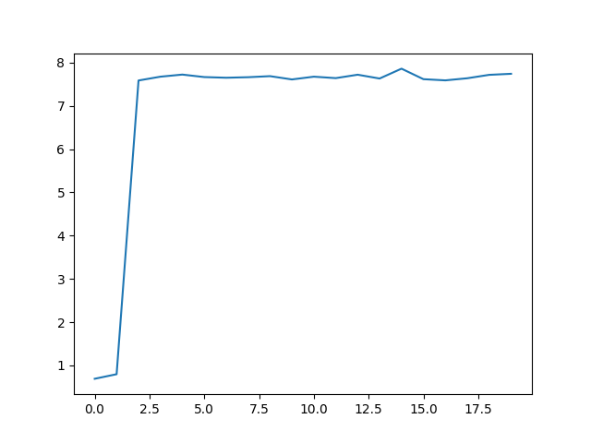
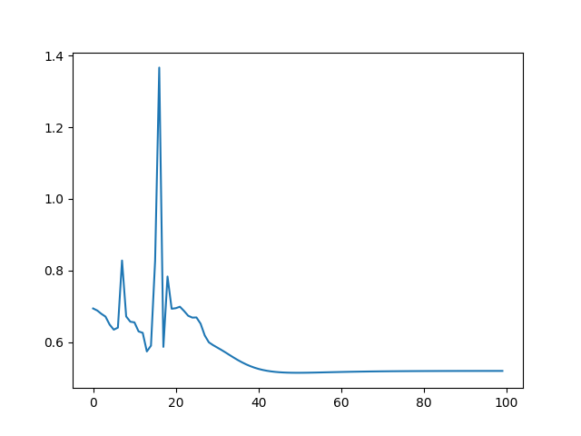
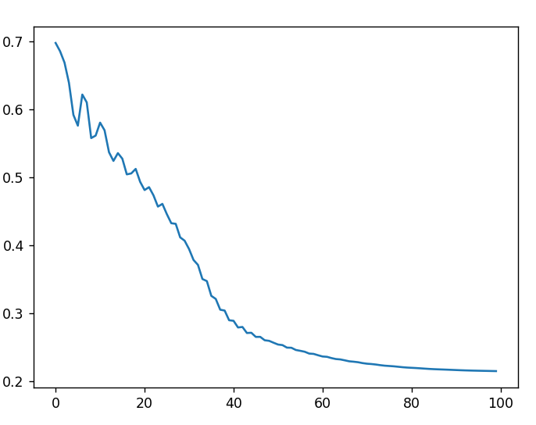
Influence sur les performances des différentes hyper-paramètres :
Log perte en fonction du taux d’apprentissage sans «lot » :
Trop grand
Log-perte en phase d’entrainement
Log-perte en phase d’entrainement
Log-perte en phase d’entrainement
Trop faible
Optimal
Nombre d’itération
Nombre d’itération
Nombre d’itération
La fonction de perte augmente et ne converge pas vers le minimum.
La fonction de perte converge trop rapidement sans avoir pu atteindre la valeur optimale.
La fonction de perte converge de manière optimale.

Slide 20
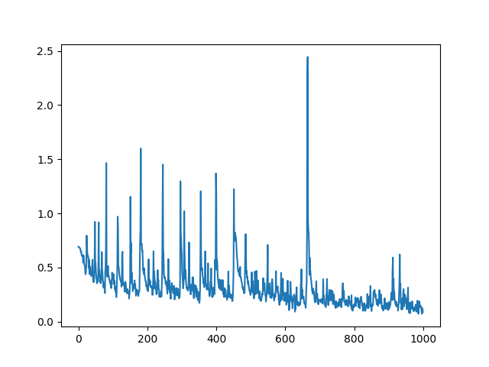
Utilisation de lots :
Lot de 32, avec un taux d’apprentissage de 0,1
Log loss
Itérations
Log perte de 0,08

Slide 21
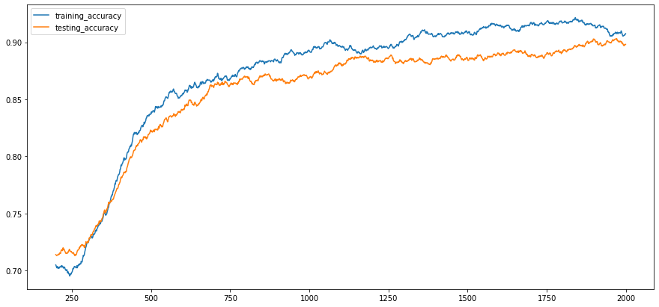
Possibilité d’overFitting
Comparaison
Précision
Précision sur la base de donnée d ’entrainement
Précision sur la base de donnée
« Test »
Nombre d’itérations

Slide 22
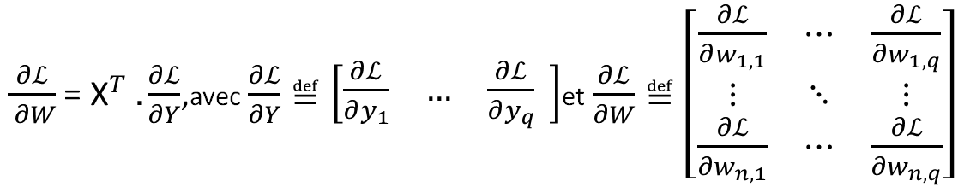

Annexe
Les équations fondamentales de la Rétropropagation :
La propagation avant étant sensée être effectuée, la donnée $\frac{∂ℒ}{∂Y}$ est connue et est largement utilisée.
$\frac{∂ℒ}{ ∂W}$ = ${\text{X}}^{T} .\frac{∂ℒ}{∂Y}$,avec $\frac{∂ℒ}{∂Y}≝\left[\begin{matrix}\frac{∂ℒ}{∂y_{1}} & … & \frac{∂ℒ}{∂y_{q}} \end{matrix}\right]$et $\frac{∂ℒ}{∂W}≝\left[\begin{matrix}\frac{∂ℒ}{∂w_{1,1}} & ⋯ & \frac{∂ℒ}{∂w_{1,q}} \\ ⋮ & ⋱ & ⋮ \\ \frac{∂ℒ}{∂w_{n,1}} & ⋯ & \frac{∂ℒ}{∂w_{n,q}}\end{matrix}\right]$
$\frac{∂ℒ}{∂B}=\frac{∂ℒ}{∂Y }$ , avec les même notations que précédemment
$$\frac{∂ℒ}{∂X}=\frac{∂ℒ}{∂Y}.W^{T}$$
$Erreur vis à vis du neurone de la couche de sortie δ^{(l)}=$ $\frac{∂ℒ}{∂a^{(l)}}⨀$ $σ^{′}\left(y^{(l)}\right)$
Avec $σ^{′}\left(y^{(L_{sortie})}\right)=$ $σ\left(y^{\left(L_{sortie}\right)}\right).(1−σ\left(y^{\left(L_{sortie}\right)}\right)$)

Slide 23
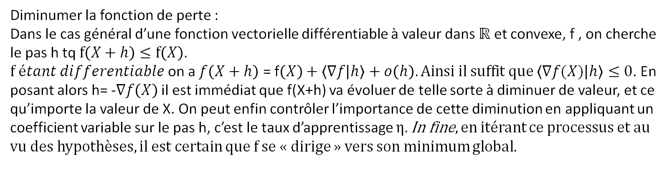
Démonstration formules fondamentales :
Diminumer la fonction de perte :
Dans le cas général d’une fonction vectorielle différentiable à valeur dans $ℝ$ et convexe, f , on cherche le pas h tq $f\left(X+h\right)≤$ $f\left(X\right)$.
$f étant differentiable$on a$f\left(X+h\right)$ = f$\left(X\right)+\left\langle ∇f | h\right\rangle +ο\left(h\right). Ainsi il suffit que \left\langle ∇f(X) | h\right\rangle ≤0$. En posant alors h= -$∇f\left(X\right)$ il est immédiat que f(X+h) va évoluer de telle sorte à diminuer de valeur, et ce qu’importe la valeur de X. On peut enfin contrôler l’importance de cette diminution en appliquant un coefficient variable sur le pas h, c’est le taux d’apprentissage η. In fine, en itérant ce processus et au vu des hypothèses, il est certain que f se « dirige » vers son minimum global.

Slide 24
Réseau de neurones de type, perceptrons Multicouches
class couche_Dense: def __init__(self, n_entrée, n_neurones): self.poids = 0.01 * np.random.randn(n_entrée, n_neurones) self.biais = np.zeros((1, n_neurones)) # propagation_avt pass def propagation_avt(self, entrée): self.entrée = entrée self.sortie = np.dot(entrée, self.poids) + self.biais # retro_propagation pass def retro_propagation(self, dy): self.der_poids = np.dot(self.entrée.T, dy) self.der_biais = np.sum(dy, axis=0, keepdims=True) self.dx = np.dot(dy, self.poids.T)
class relu_activation: # propagation_avt pass def propagation_avt(self, entrée): self.entrée = entrée # enregistrement pour les derivées partielles self.sortie = np.maximum(0, entrée) # relu def retro_propagation(self, dy): ##dy dérivé de la fonction de perte par rapport à la sortie de la focntion d'activtion des neuronnes de la couche suivante (pour bien "propager") self.dx = dy.copy() acti = self.entrée.copy() for i in range(np.shape(acti)[0]): ##regle de la chaine for j in range(np.shape(acti)[1]): if acti[i, j] <= 0: acti[i, j] = 0 else: acti[i, j] = 1 self.dx *= acti
class Sigmoid: def propagation_avt(self, entrée): self.entrée = entrée n, p = np.shape(entrée) sigmo = entrée.copy() for i in range(n): for j in range(p): sigmo[i, j] = (1 + math.exp(-sigmo[i, j])) ** (-1) self.sortie = sigmo def retropagation(self, dy): self.dx = dy * (1 - self.sortie) * self.sortie

Slide 25
class descente_de_gradient: # ajustement des para def __init__(self, lr,gamma,moment): # hyper_parametres self.lr = lr self.gamma=gamma self.moment = moment def para_aams(self, couche): if self.moment: if hasattr(couche, 'momentum') == False: couche.momentum = np.zeros_like(couche.poids) couche.bias_moments = np.zeros_like(couche.biais) poids_aa = self.moment * couche.momentum - self.lr * couche.der_poids couche.momentum = poids_aa biais_aa = self.moment * couche.bias_moments - self.lr * couche.der_biais couche.bias_moments = biais_aa else: poids_aa = -self.lr * couche.der_poids biais_aa = -self.lr * couche.der_biais couche.poids += poids_aa couche.biais += biais_aa
class perte_croisée_d_entropie_binaire: def propagation_avt(self, prediction, y): x_1 = np.clip(prediction, 1e-7, 1 - 1e-7)
x_2 = -y * np.log(x_1) - (1 - y) * np.log(1 - x_1) log_loss_binaire = np.mean(x_2, axis=-1) data_perte = np.mean(log_loss_binaire) return data_perte def retro_propagation(self, a, y): taille_data = len(a) sortie = len(a[0]) a2 = np.clip(a, 1e-7, 1 - 1e-7) self.dx = -(y / a2 - (1 - y) / (1 - a2)) / sortie self.dx = self.dx / taille_data

Slide 26
Import des données et de leur post- traitement :
X=[] Y=[] largeur_image=64
files= os.listdir('data_set/0') for image in files: path = 'data_set/0/{}'.format(image) image_tp=cv2.imread(path,cv2.IMREAD_GRAYSCALE) res = cv2.resize(image_tp, dsize=(64, 64), interpolation=cv2.INTER_CUBIC) X.append(res) #data Y.append(0) #label_entrainement
#normalisation contre l'overfitting + flatten Ainsi X en de dimension nombre_image_to_predict*dimension_image**2 X = X.reshape(X.shape[0],X.shape[1]*X.shape[2]).astype(np.float32)/255 X_test = X_test.reshape(X_test.shape[0],X_test.shape[1]*X_test.shape[2]).astype(np.float32)/255 y = y.reshape(-1, 1) y_test = y_test.reshape(-1, 1) ##shuffle de manière uniforme def shuffle(data,label): n = np.shape(data)[0] for i in range(n): k = np.random.randint(i, n) data[i], data[k] = data[k], data[i] label[i],label[k]=label[k],label[i] shuffle(X,y)
files2= os.listdir('data_set/1') for image in files2: path2 = 'data_set/1/{}'.format(image) image_tp2 = cv2.imread(path2, cv2.IMREAD_GRAYSCALE) res = cv2.resize(image_tp2, dsize=(64, 64), interpolation=cv2.INTER_CUBIC) X.append(res) Y.append(1) # label X,y=np.array(X), np.array(Y).astype('uint8') X_test,y_test=np.array(X), np.array(Y).astype('uint8')

Slide 27
Entrainement
for i in range(nombre_itération_voulue):
#si présence de lot # lot=tuple([np.random.choice(np.arange(len(X)),taille_des_lots)]) dense1.propagation_avt(X)
#dense1.propagation_avt(X[lot]) activation1.propagation_avt(dense1.sortie) dense2.propagation_avt(activation1.sortie) activation2.propagation_avt(dense2.sortie) dense3.propagation_avt(activation2.sortie) activation3.propagation_avt(dense3.sortie) perte= fonction_perte.propagation_avt(activation3.sortie, y)
#perte= fonction_perte.propagation_avt(activation3.sortie, y[lot]) PERTE.append(data_loss) EPOCH.append(i) predictions = (activation3.sortie > 0.5) * 1 precision = np.mean(predictions == y)
#precision = np.mean(predictions == y[lot]) print('itération : {}, precision: {},perte: {}, learning rate: {}'.format(i, precision,perte,para_aa.lr)) ############ retro_propagation ############### fonction_perte.retro_propagation(activation3.sortie, y)
#fonction_perte.retro_propagation(activation3.sortie, y[lot]) activation3.retropagation(fonction_perte.dx) dense3.retro_propagation(activation3.dx) activation2.retro_propagation(dense3.dx) dense2.retro_propagation(activation2.dx) activation1.retro_propagation(dense2.dx) dense1.retro_propagation(activation1.dx) #####_____ajustement____###### if i>=2: if PERTE[i-1]<=data_loss: para_aa.lr*=para_aa.gamma para_aa.para_aams(dense1) para_aa.para_aams(dense1) para_aa.para_aams(dense2) para_aa.para_aams(dense3)
Définition du model
dense1 = couche_Dense(largeur_image**2, largeur_image**2) activation1 = relu_activation() dense2 = couche_Dense(largeur_image**2, 64) activation2 = relu_activation() dense3 = couche_Dense(64, 1) activation3 = Sigmoid() fonction_perte = perte_croisée_d_entropie_binaire() update_para = descente_de_gradient(taux_apprentissage,gamma,momentum) #si présence de lot
#taille_des_lots= taille_des_lots

Slide 28
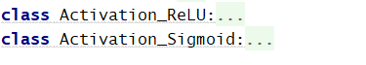
Analyse vidéo avec le réseau de neurones entrainé
while True: # lecture flux video ret, frame = video.read() if ret == True: result.write(frame) cv2.imshow('Frame', frame) if cv2.waitKey(1) & 0xFF == ord('s'): ##interrompre l'analyse break image = pyautogui.screenshot() image = cv2.cvtColor(np.array(image), cv2.COLOR_RGB2BGR) path = 'test_rn/image.png' cv2.imwrite(path, image) img = Image.open("test_rn/image.png") area = (20, 40, 620, 520) cropped_img = img.crop(area) cropped_img.save('test_rn/image_to_predict.png’) t_début=time.precess_time() X = [] path = 'test_rn/image_to_predict.png' image_tp = cv2.imread(path, cv2.IMREAD_GRAYSCALE) res = cv2.resize(image_tp, dsize=(64, 64), interpolation=cv2.INTER_CUBIC) X.append(res) X = np.array(X) X = X.reshape(X.shape[0], X.shape[1] * X.shape[2]).astype(np.float32) / 255 dense1.forward(X) activation1.forward(dense1.output) dense2.forward(activation1.output) activation2.forward(dense2.output) dense3.forward(activation2.output) activation3.forward(dense3.output)
t_fin=time.precess_time() if activation3.output > 0.5: print("c'est du plastique !« ,’En {} secondes ’.format(t_fin-t_début) else: print(« ce n'est pas du plastique ! »,’En {} secondes’.format(t_fin-t_début))
video = cv2.VideoCapture(0) frame_width = int(video.get(3)) frame_height = int(video.get(4)) size = (frame_width, frame_height) result = cv2.VideoWriter('filename.avi’,
cv2.VideoWriter_fourcc(*'MJPG'), 10, size) poids1= np.load('hyper_para/poids_1.npy') poids2= np.load('hyper_para/poids_2.npy') poids3= np.load('hyper_para/poids_3.npy') biais1= np.load('hyper_para/biais_1.npy') biais2= np.load('hyper_para/biais_2.npy') biais3= np.load('hyper_para/biais_3.npy') class Layer_Dense: def __init__(self, weights,biaises): self.weights = weights self.biases = biaises def forward(self, inputs): self.inputs = inputs self.output = np.dot(inputs, self.weights) + self.biases
#cf programme #cf programme
dense1 = Layer_Dense(poids1, biais1) dense2 = Layer_Dense(poids2, biais2) dense3 = Layer_Dense(poids3, biais3) activation1 = Activation_ReLU() activation2 = Activation_ReLU() activation3 = Activation_Sigmoid()

Slide 29
Analyse vidéo TensorFLow : (Solution efficace avec cnn)
while True: #lecture flux video ret, frame = video.read() if ret == True: result.write(frame) cv2.imshow('Frame', frame) if cv2.waitKey(1) & 0xFF == ord('s'): ##interrompre l'analyse break image = pyautogui.screenshot() image = cv2.cvtColor(np.array(image), cv2.COLOR_RGB2BGR) path = 'test_rn/image_to_predict.png' cv2.imwrite(path, image) img = Image.open("test_rn/image_to_predict.png") area = (20, 40, 620, 550) cropped_img = img.crop(area) cropped_img.save('test_rn/image.png') image_to_predict = cv2.imread('test_rn/image.png', cv2.IMREAD_COLOR) img_to_predict = np.expand_dims(cv2.resize(image_to_predict, (64, 64)), axis=0) resultat = model.predict(img_to_predict) if resultat - 0.5 > 0: print("c'est du plastique !") else: print("ce n'est pas un déchet!")
import cv2 import pyautogui import time from time import sleep import numpy as np import os
Import tensorFlow as tf
video = cv2.VideoCapture(0) frame_width = int(video.get(3)) frame_height = int(video.get(4)) size = (frame_width, frame_height) result = cv2.VideoWriter('filename.avi',cv2.VideoWriter_fourcc(*'MJPG'),10, size) model = tf.keras.models.load_model('saved_model/my_model')

Slide 30
Programme TensorFlow :
class_names = ds_validation.class_names ##definiation réseau model = tf.keras.Sequential([ layers.experimental.preprocessing.Rescaling(1./255),
layers.Conv2D(64,4, activation='relu’), layers.MaxPooling2D(), layers.Conv2D(16,4, activation='relu’), layers.MaxPooling2D(), layers.Flatten(), layers.Dense(64,activation='relu'), layers.Dense(1, activation='sigmoid') ]) ##Définition paramètres class_names = ds_train.class_names ## model.compile(optimizer='adam',loss=tf.losses.BinaryCrossentropy(from_logits=True),metrics=['BinaryAccuracy'],) logdir="logs" tensorboard_callback = keras.callbacks.TensorBoard(log_dir=logdir,histogram_freq=1, write_images=logdir, embeddings_data=ds_train) ## entrainement model.fit( ds_train, validation_data=ds_validation, epochs=2, callbacks=[tensorboard_callback] ) ## Sauvegarde model.save('saved_model/my_model’)
img_height = 64 img_width =64 batch_size = 30 ## import data ds_train = tf.keras.preprocessing.image_dataset_from_directory( 'data_set', validation_split=0.2, shuffle=True, subset="training", seed=42, image_size=(img_height, img_width), batch_size=batch_size, ) ## ds_validation = tf.keras.preprocessing.image_dataset_from_directory( 'data_set', validation_split=0.2, shuffle=True, subset="validation", seed=42, image_size=(img_height, img_width), batch_size=batch_size) ##

